Slide 1


ქრონიკული დაავადებების სამკურნალო მედიკამენტებით უზრუნველყოფის სახელმწიფო პროგრამა
აგვისტო 2019

Slide 2


პროგრამის აქტუალობა
ოთხი წამყვანი არაგადამდები დაავადების: გულისისხლძარღვთა სისტემის დაავადებების, სიმსივნეების, ქრონიკული რესპირაციული დაავადებების და დიაბეტის - მიზეზით გარდაცვალების ალბათობა 30-დან 70 წლამდე ასაკობრივ ჯგუფში 18%-ია (2016)
ქრონიკული დაავადებების მაღალი გავრცელება
ქრონიკულ დაავადებებთან დაკავშირებული ეპიდემიოლოგიური ტვირთი
ხანგრძლივი მკურნალობის აუცილებლობა და მაღალი დანახარჯები სამედიცინო მომსახურებასა და მედიკამენტებზე

Slide 3
არაგადამდები დაავადებებით გამოწვეული ავადობის ტვირთი საქართველოში (DALYs), 2016
ჯანმრთელობის მსოფლიო ორგანიზაცია

Slide 4
სიკვდილობის ძირითადი მიზეზები
ჯამურად, არაგადამდები დაავადებებით გამოწვეული სიკვდილობა ყველა შემთხვევის 94%

Slide 5
რომელი დაავადებების მკურნალობას ფარავს პროგრამა
გულ-სისხლძარღვთა ქრონიკული დაავადებები;
შაქრიანი დიაბეტი (ტიპი II);
ფილტვის ქრონიკული დაავადებები; (მათ შორის ასთმა)
ფარისებრი ჯირკვლის დაავადებები;
ეპილეფსია;
პარკინსონის დაავადება.

Slide 6
ვინ არის პროგრამის მოსარგებლე და რა ოდენობის ფასდაკლება ვრცელდება მათზე პროგრამის ფარგლებში?
მედიკამენტს იძენენ სიმბოლურ ფასად-1 ლარად
სოციალურად დაუცველი პირები, რომელთა სარეიტინგო ქულა არ აღემატება 100 000-ს
ასაკით პენსიონერები
შეზღუდული შესაძლებლობის მქონე პირები
მედიკამენტების შეძენისას 75%-იანი ფასდაკლებით სარგებლობენ
პარკინსონით დაავადებული ნებისმიერი მოქალაქე;
ეპილეფსიით დაავადებული ნებისმიერი მოქალაქე.

Slide 7
რომელ მედიკამენტებს აფინანსებს სახელმწიფო პროგრამა?
პროგრამის ფარგლებში ფინანსდება ქრონიკული დაავადებების სამკურნალო ყველაზე ხშირად მოხმარებადი მედიკამენტები, რომლებიც რეკომენდებულია კლინიკური პრაქტიკის ეროვნული რეკომენდაციებით
ყველა მედიკამენტს მოეთხოვება ხარისხის სერტიფიკატი

Slide 8
როგორ ხდება პროგრამაში პაციენტის ჩართვა
ოჯახის ექიმი ან ექიმ-სპეციალისტი გასცემს , ცნობას ჯანმრთელობის მდგომარეობის შესახებ (ფორმა N100) და რეცეპტს (ფორმა N3), სადაც მითითებულია პაციენტისთვის საჭირო მედიკამენტების გენერიული დასახელება.
ფორმა 100 – უნდა მოიცავდეს ქრონიკული დაავადების დადასტურებულ დიაგნოზს (ICD-10), მკურნალობისთვის საჭირო მედიკამენტების სახეობის და დღიური დოზის მითითებით.
ექიმის მიერ გადმოცემული ფორმა N100 პაციენტმა უნდა წარადგინოს სოციალური მომსახურების სააგენტოს ნებისმიერ ტერიტორიულ ერთეულში და გაიაროს რეგისტრაცია ერთჯერადად
სოციალური მომსახურების სააგენტოში განახლებული ფორმა 100-ის წარდგენა საჭიროა თუ შეიცვალა პაციენტის დიაგნოზი, დანიშნული მედიკამენტი ან დოზა.

Slide 9
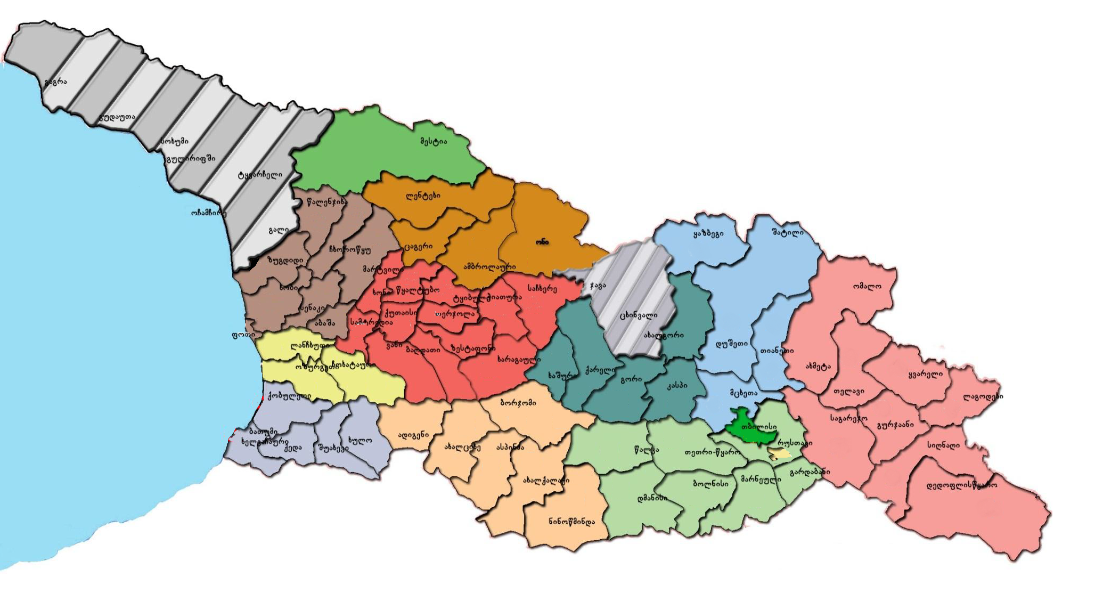




სად შეიძლება წამლის მიღება
მედიკამენტები გაიცემა მთელი საქართველოს მასშტაბით პსპ, ავერსის, ფარმადეპოს, ჯიპისის, სახალხო აფთიაქის ქსელის შერჩეული აფთიაქებიდან (სულ 118 აფთიაქი)

Slide 10
პროგრამის თაობაზე ინფორმაციის და სიახლეების ძებნა
http://ssa.gov.ge/
სოციალური მომსახურების სააგენტო
ჯანდაცვის პროგრამები
ქრონიკული დაავადებების სამკურნალო მედიკამენტებით უზრუნველყოფის პროგრამა

Slide 11
საინფორმაციო სამსახური
სააფთიაქო ქსელი „PSP“ -ცხელი ხაზი
2 40-20-20
სააფთიაქო ქსელი “ავერსი“-ცხელი ხაზი
2 900-800
სააფთიაქო ქსელი „გეფა“ („ჯპს“; “ფარმადეპო“) -ცხელი ხაზი
ჯპს 2- 71-07-07; ფარმადეპო 2-400-004
სააფთიაქო ქსელი „სახალხო აფთიაქი“ –
ცხელი ხაზი 2-48-59-59

Slide 12
პროგრამაში ჩართვის გამოცდილება*
პასიური მომხმარებლები
აქტიური მომხმარებლები
ექიმის რეკომენდაცია პროგრამაში გრძელვადიანი ჩართვის მნიშვნელოვანი წინაპირობაა
*2019 წლის კვლევის შედეგები, ჩატარდა ACT-ის მიერ სამინისტროს დაკვეთით

Slide 13
პროგრამის დატოვების მიზეზები*
პასიური მომხმარებლები
*2019 წლის კვლევის შედეგები, ჩატარდა ACT-ის მიერ სამინისტროს დაკვეთით

Slide 14
პროგრამაში ჩართვის პროცედურის შეფასება*
პასიური მომხმარებლები
აქტიური მომხმარებლები
პროგრამით სარგებლობის გამოცდილების მქონე ბენეფიციართა მიერ სერვისების მიღების პროცედურა ერთმნიშვნელოვნად ფასდება როგორც მარტივი და ბენეფიციარის ინტერესებზე მორგებული. გამოცდილების აღწერისას ისინი ვერ იხსენებენ პროცედურულ სირთულეს, რომელიც ხელს შეუშლიდათ სერვისების მიღებაში.
მათ შორის, ვისაც არასოდეს უსარგებლია პროგრამული სერვისებით, პროგრამაში ჩართვის აღქმული პროცედურა ფასდება, როგორც რთული, ბიუროკრატიული, დროში გაწელილი.
*2019 წლის კვლევის შედეგები , ჩატარდა ACT-ის მიერ სამინისტროს დაკვეთით

Slide 15
პროგრამის გაძლიერების მექნიზმები და ჩართვის დინამიკა
2017 წლის ივლისიდან დღემდე
რეგისტრირებულია
64615 ბენეფიციარი
პროგრამით ისარგებლა
59082 ბენეფიციარმა
აქტიური საინფორმაციო კამპანია
ფინანსური ბარიერის სრულად მოხსნა საპენსიო ასაკის და შეზღუდული შესაძლებლობის მქონე პირებისთვის
2019 წლის 1 იანვრიდან დღემდე თვეში საპენსიო ასაკის მოსახლეობის რეგისტრაციის საშუალო მაჩვენებელი 2300
2019 წლის 29 ივლისიდან 5 აგვისტომდე საპენსიო ასაკის მოსახლეობის რეგისტრაციის მაჩვენებელი 2074

Slide 16
მადლობთ ყურადღებისთვის!

